Slide 1

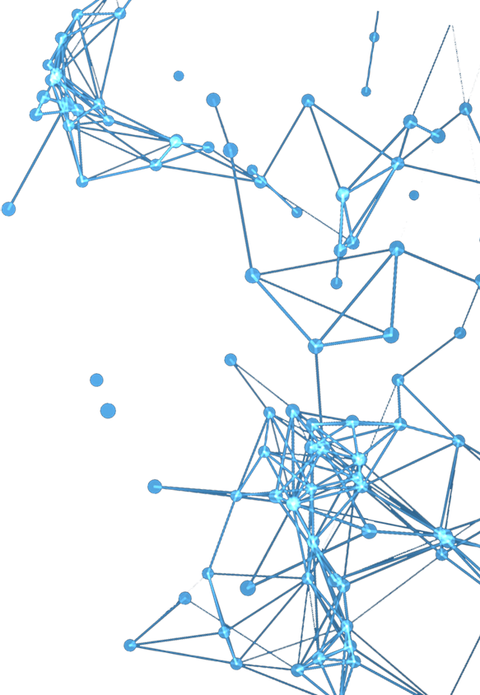
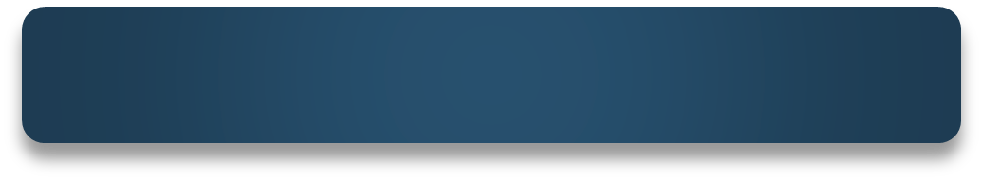
文本情感分析
姓名：钟佳淋
学号：20063022
课程：先进数据挖掘
排名：23
日期：2020-12-10

Slide 2




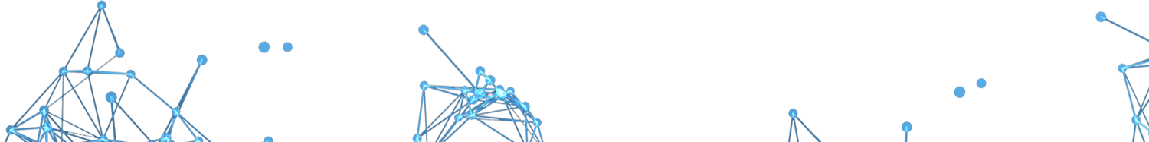
目录
01
02
03
竞赛介绍
实验过程
课程总结
Notes:
目录
一、论文摘要及框架
二、研究背景（选题背景、研究意义）
三、理论基础（研究综述）？？ 论文框架
四、研究过程·
五、研究结果（成果展示）
六、论文总结
七、致谢

Slide 3
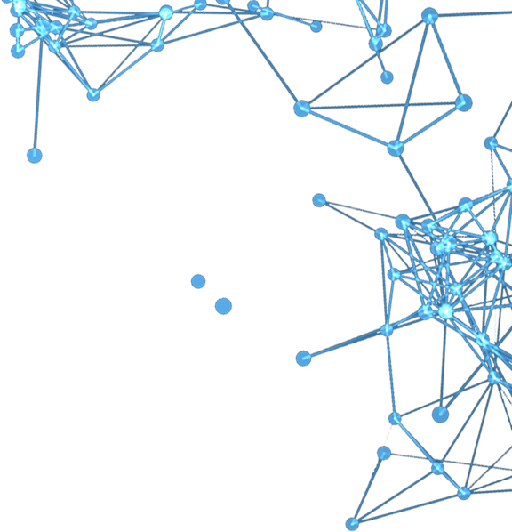


01
PART ONE
竞赛介绍

Slide 4



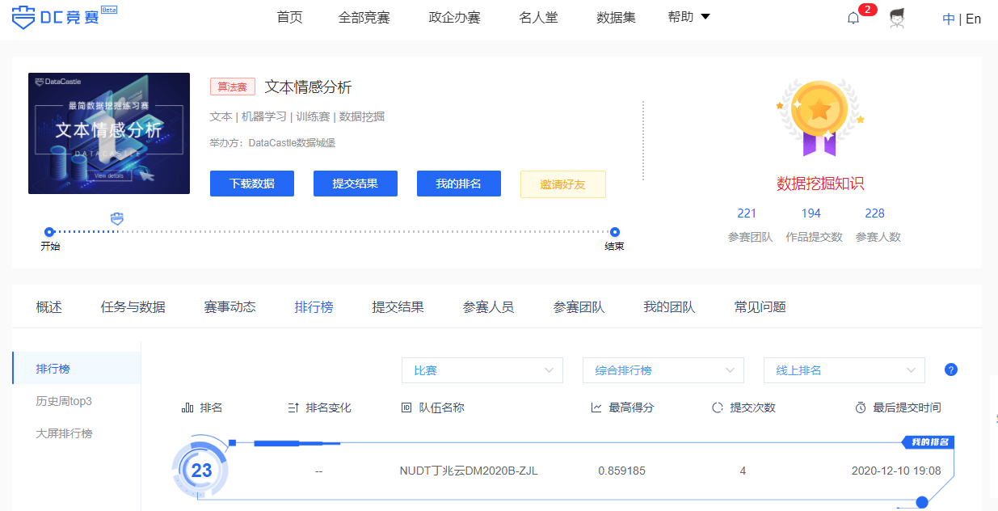
竞赛介绍
01
项目来源：DataCastle
竞赛名称：文本情感分析
现有排名：23/221（17分），NUDT丁兆云DM2020B-ZJL
图片
图片

Slide 5
竞赛介绍
01
竞赛背景：
本赛题属于《最简数据挖掘》系列练习赛中的一个赛题
竞赛任务：
给定电影评论文本信息，建立分类模型，判断网站评论数据中的情感类别。
评分标准：
图片
图片
评分算法为标准的marco F1，参考代码如下： from sklearn.metrics import f1_score y_true = [1, 0, 1, 0] y_pred = [1, 1, 1, 0] score = f1_score(y_true, y_pred, average='macro')

Slide 6
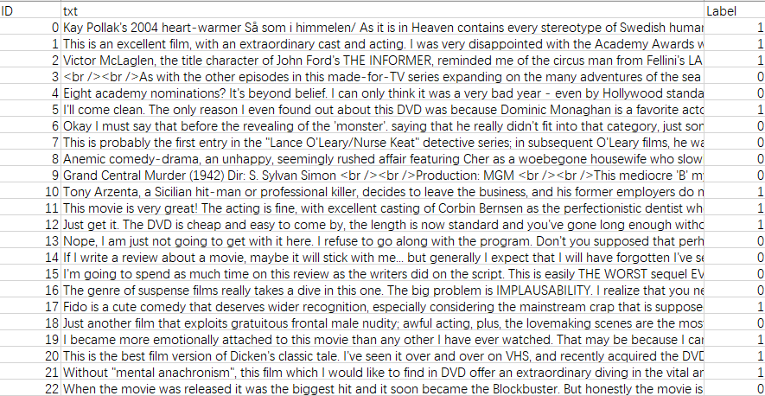
竞赛介绍
01
竞赛数据：
数据主要包括IMDB网站上的电影评论文本数据。 数据分为训练数据和测试数据，分别保存在train.csv和test_noLabel.csv两个文件中。
train.csv：25000条电影评论文本数据，字段说明如下： （1）ID：编号 （2）TXT：电影评论文本 （3）Label：评论的情感类别，1表示积极，0表示消极。
test_noLabel.csv：25000条测试数据，不包括评论的情感类别，需要通过由训练数据所建立的模型以及所给的测试数据，得出测试数据相应的情感类别。

Slide 7
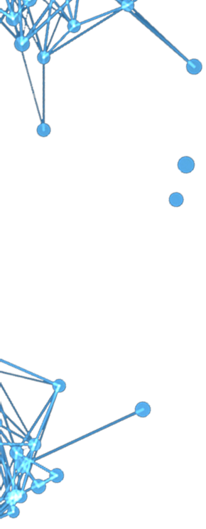

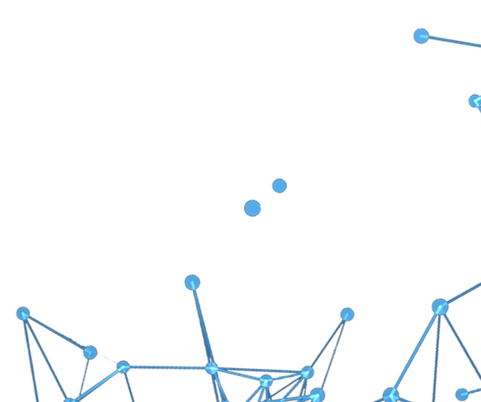
PART TWO
02
实验过程

Slide 8
实验过程：程序框架
02
特征工程
交叉验证
输出结果
数据清洗和预处理
模型训练

Slide 9
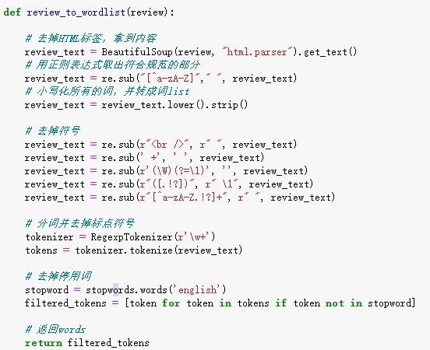
实验过程：详细过程
02
1、外部依赖：pandas、numpy、re、BeautifulSoup、RegexpTokenizer、stopwords等
2、数据清洗及预处理：去掉文本中不符合规范的部分

Slide 10
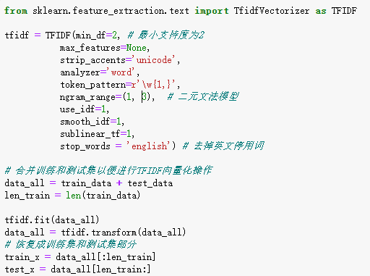
实验过程：详细过程
02
3、特征工程：TF-IDF处理
设置TFIDF中的参数：最小支持度为2
对训练集和测试集都进行TFIDF向量化操作

Slide 11
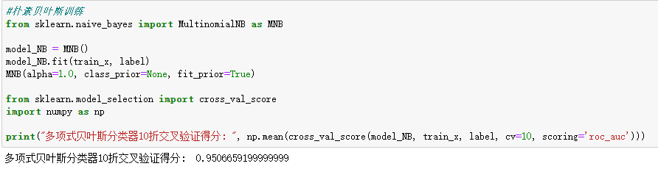
实验过程：详细过程
02
4、模型训练：朴素贝叶斯训练、逻辑回归
朴素贝叶斯训练，并进行10折交叉验证

Slide 12
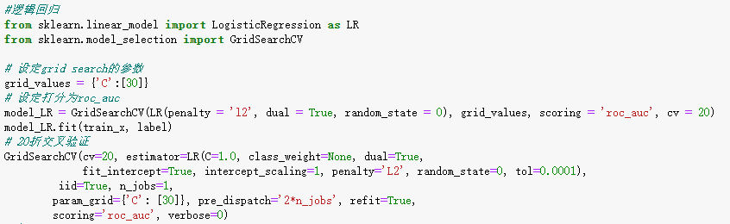
实验过程：详细过程
02
4、模型训练：朴素贝叶斯训练、逻辑回归
逻辑回归训练，并进行20折交叉验证

Slide 13
实验过程：详细过程
02
5、输出结果
朴素贝叶斯预测结果，排名23；
逻辑回归预测结果，排名25.

Slide 14

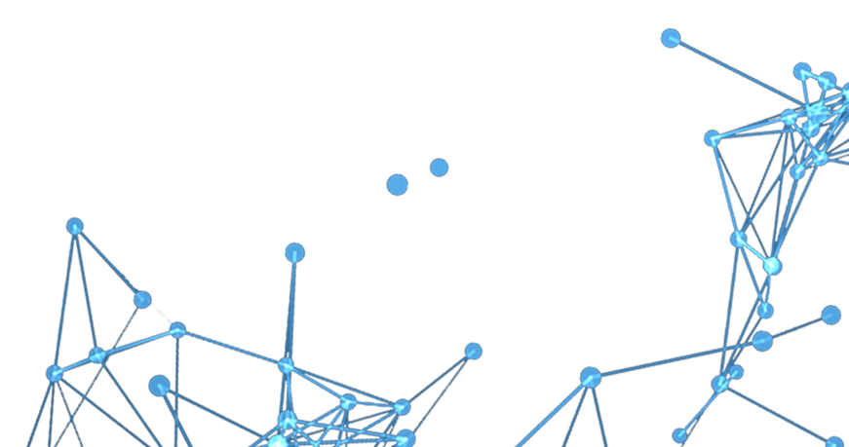
03
PART Three
课程总结

Slide 15
课程总结
04
启示一
数据预处理
特征工程
监督学习、无监督学习等
相关数据挖掘知识
启示二
SVM
神经网络等
机器学习入门
启示三
训练代码能力
竞赛实战

Slide 16
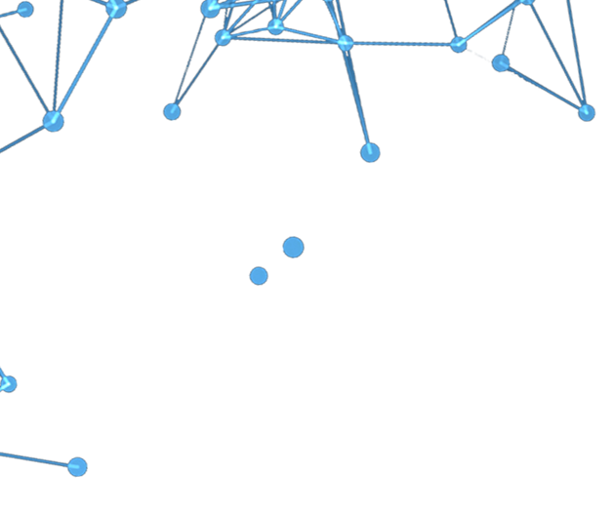
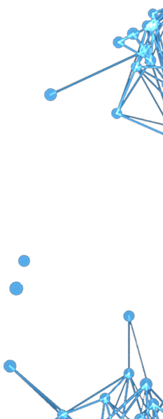
请老师批评指正！
指导老师：丁兆云
汇报学生：钟佳淋

